Slide 1
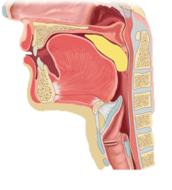
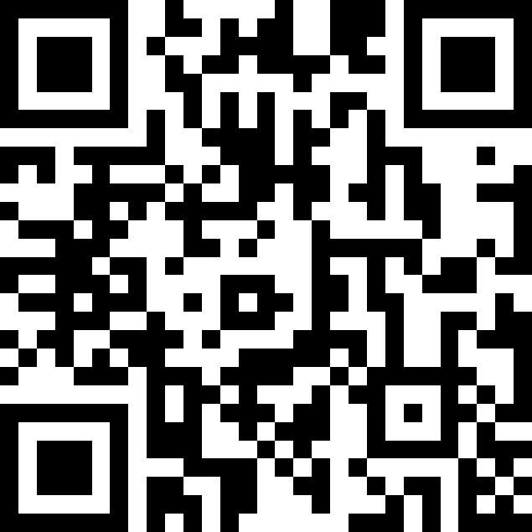

DISFAGIA
Octubre - 2021
El camino hacia una DEGLUCIÓN segura
Disertante:
Lic. en Nutrición:
Huberty, Yael Mailen
Fernández, Sabrina
Choque, Liliana
Lic. en Kinesiología y Fisiatría:
Francia, Mirna Ailén
Larroque, Pablo Martin
Quartino Resumil, Juan Ignacio
Rayts, Yamila Belén

Slide 2
¿Qué es la deglución?
Coordinada
Actividad neuromuscular
Que incluyen
Faringe
Esófago
Cavidad bucal
Desde la
Objetivo
Al estomago
Permitir que los alimentos sean trasportados

Slide 3
Fisiología
Mecanismo del complejo orofaringolaringeo
Fuerza
Movimiento
Presión
En el proceso de la deglución hay una fase voluntaria y otra refleja
Reflejo Disparador Deglutorio
Base de la lengua
Pilares anteriores del velo de paladar
Pared faríngea posterior
Receptores

Slide 4
Es un trastorno deglutorio que implica una alteración en el trasporte del alimento o la saliva de la boca al estomago
DISFAGIA
La disfagia es un síntoma ocasionado por otra patología y no una enfermedad en sí.

Slide 5
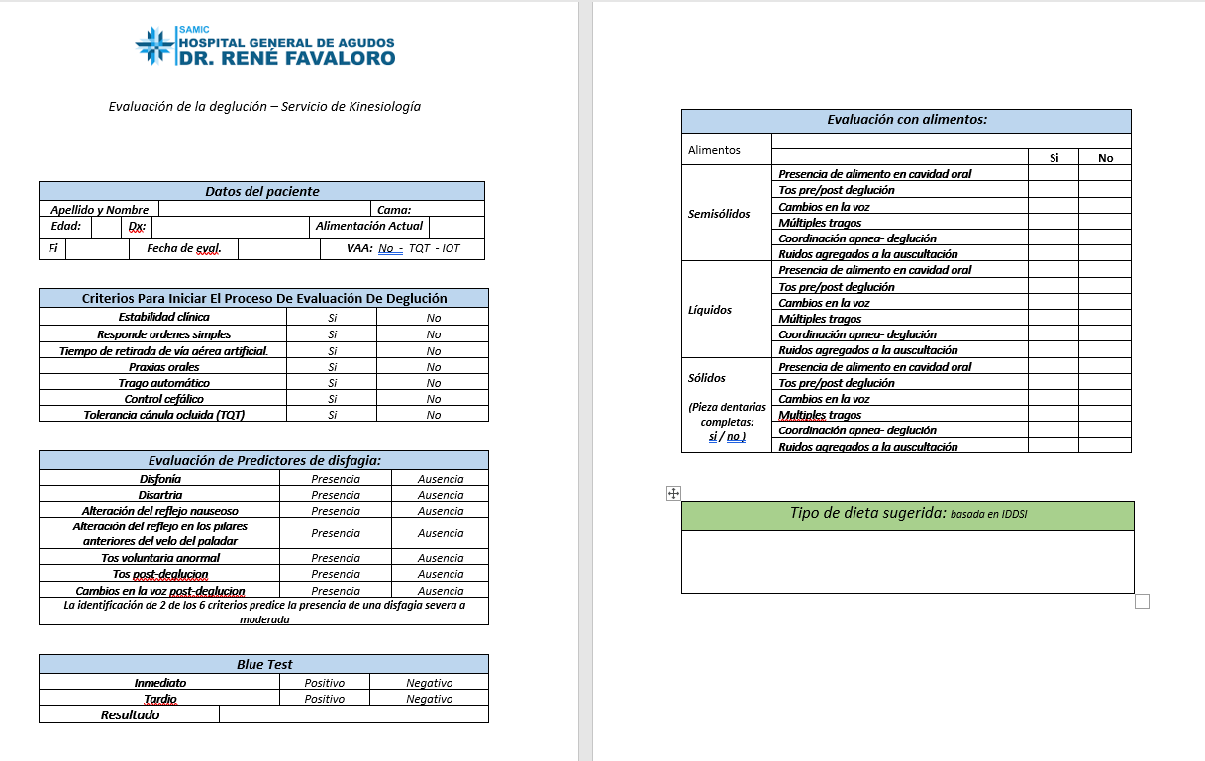

Slide 6
Pasos a seguir en la evaluación
TQT
IOT
Clínica
Clínica
Recomendación de dieta
Cánula ocluida
Positivo
Criterio de inicio
Servicio de nutrición
Tolerancia a Alimentos
Predictores
-
Negativo
Blue test
Tratamiento Kinésico
+
24HS

Slide 7
